Slide 1
Lesson 4 – powerPoint
Maker:amirpouyanMemarian
Class:8.7
School:taleghani_ayatolah
Teacher’s name:mr.rezghi

Slide 2

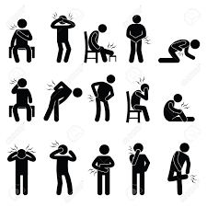
Ache/pain درد

Slide 3
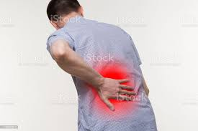
Backache کمر درد

Slide 4

Classroom کلاس درس

Slide 5

Cold سرد

Slide 6

Cough سرفه

Slide 7
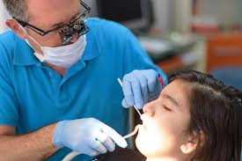
Dentist دندان پزشک

Slide 8

Docter دکتر

Slide 9

Drugstore داروخانه

Slide 10
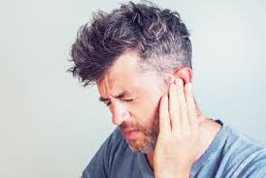
Earache گوش درد

Slide 11
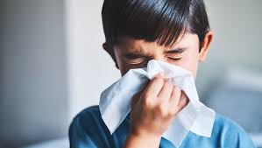
Flu آنفولانزا

Slide 12
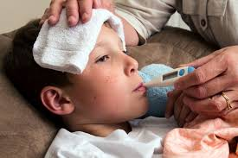
Have fever تب داشتن

Slide 13
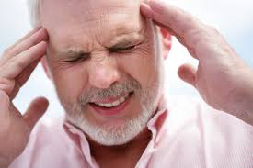
Headache سر درد

Slide 14

Home/House منزل

Slide 15

Hospital بیمارستان

Slide 16

Measles سرخک

Slide 17
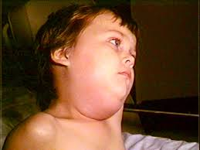
Mumps اوریون

Slide 18

myHealth سلامتی من

Slide 19

Nurse پرستار

Slide 20
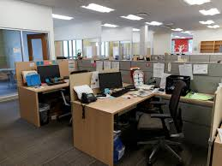
Office دفتر کار

Slide 21

Patient صبور

Slide 22

Rest استراحت

Slide 23
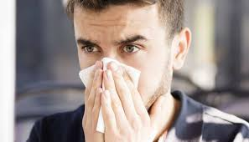
RunningNose آبریزش بینی

Slide 24

Sneeze عطسه

Slide 25
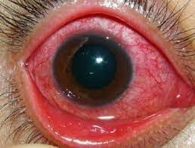
SoreEyes چشم درد

Slide 26
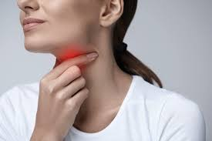
SoreThroat گلو درد

Slide 27
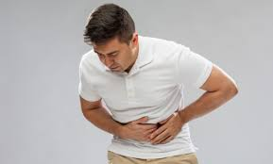
Stomachache دل درد

Slide 28

Teacher معلم

Slide 29
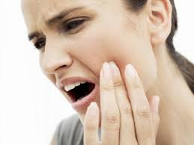
Toothache دندان درد

Slide 30
FINISH
پایان

